Slide 1
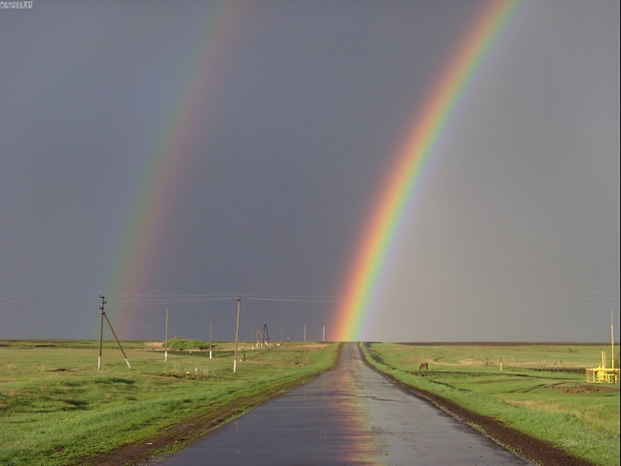
Явления природы
Подготовила учитель
начальных классов ГБС(К)ОУ
школы-интерната №3 г.о. Тольятти
Шкребец Т.Ю.

Slide 2
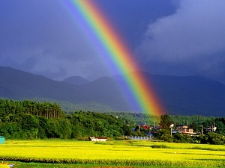
Радуга – это атмосферное оптическое явление, наблюдаемое после дождя или перед ним. Явление это представляет собой одну, реже — две разноцветные дуги, рисующиеся на небосводе, содержащие 7 цветов спектра: красный, оранжевый, желтый, зеленый, голубой, синий и фиолетовый. То же явление мы замечаем иногда и при освещении солнцем водяной пыли, носящейся в воздухе вблизи фонтана или водопада.

Slide 3
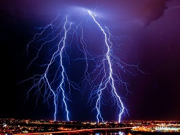
Молния – это гигантский электрический разряд в атмосфере, происходящий во время грозы, проявляющийся яркой вспышкой света и сопровождающийся громом. Возникает молния в грозовых облаках, а также при извержении вулканов, торнадо и пылевых бурях..

Slide 4
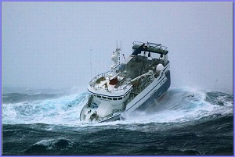
Шторм — обозначает очень сильный ветер (а также интенсивное волнение на море), возникающий по различным причинам и в разных регионах земного шара. Скорость приземного ветра (на стандартной высоте измерений на высоте 6—12 м над земной поверхностью) при буре составляет, по разным источникам, 15—20 м/с и более.

Slide 5
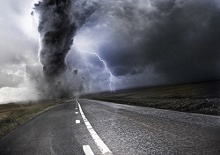
Смерч—атмосферный вихрь, возникающий в кучево-дождевом облаке и распространяющийся вниз, часто до самой поверхности земли, в виде облачного рукава или хобота диаметром в десятки и сотни метров.

Slide 6
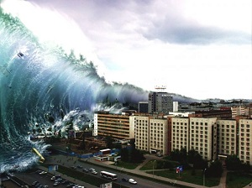
Цунами— длинные и высокие волны, порождаемые мощным воздействием на всю толщу воды в океане или другом водоёме. Причиной большинства цунами являются подводные землетрясения, во время которых происходит резкое смещение (поднятие или опускание) участка морского дна.

Slide 7
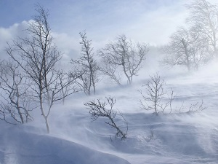
Метель (вьюга) – это перенос ветром снега над землей. Интенсивность ее зависит от скорости ветра, интенсивности снегопада, размеров снежинок, температуры и влажности воздуха. Очагами этого явления являются лес, овраг, русло водоема или другое препятствие. Метель формирует рельеф снежного покрова. В народе метель называют снежной бурей, метелицей и другими названиями.

Slide 8
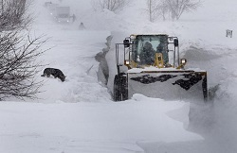
СНЕЖНЫЕ ЗАНОСЫ— скопления снега в виде сугробов, преграждающие путь. Образуются в результате длительных снегопадов и метелей.

Slide 9
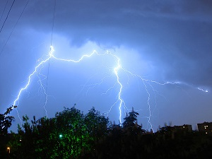
Гроза – это атмосферное явление, при котором возникают молнии, сопровождаемые громом. Она образуется в мощных кучевых облаках и связана с ливневым дождем, градом и сильным ветром. Гроза относится к одному из самых опасных для человека природных явлений.

Slide 10
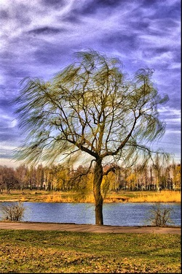
Ветер – это атмосферное движение воздуха, как правило, параллельное поверхности земли, характеризующееся скоростью и направлением. По скорости ветра делятся на умеренные - со скоростью 5-8 м/сек, на сильные - со скоростью 14 м/сек, на штормовые - со скоростью 20-25 м/сек и на ураганные - со скоростью свыше 30м/сек.

Slide 11
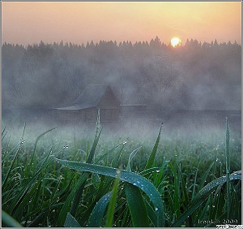
Туман – это атмосферное явление, делающее воздух менее прозрачным, мутным, и предметы становятся плохо видимыми. Другими словами это облако у поверхности земли. Нет никакой разницы между туманом и облаком на небе.

Slide 12
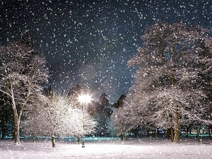
Снег — атмосферных осадков, состоящая из мелких кристаллов льда. Относится к обложным осадкам, выпадающим на земную , когда микроскопические капли воды в облаках притягиваются к пылевым частицам и замерзают..

Slide 13
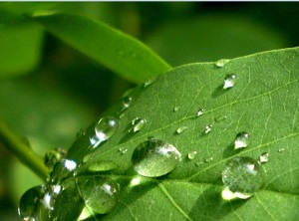
Роса – это вид атмосферных осадков, проявляющийся в виде капель жидкой воды, появляющихся на стеблях и на листве растений, а также на других предметах вблизи земной поверхности.

Slide 14
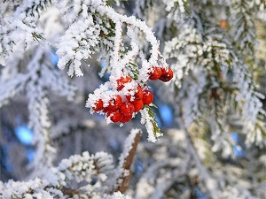
Иней — вид твёрдых атмосферных осадков. Представляет собой тонкий слой кристаллического водного льда различной мощности, нарастающего на поверхности земли и наземных предметах при отрицательной температуре почвы, малооблачном небе и слабом ветре.

Slide 15
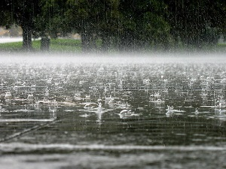
Дожди —атмосферные осадки, выпадающие из облаков в виде капель жидкости со средним диаметром от 0,5 до 6-7 мм Жидкие осадки с меньшим диаметром капель называются моросью. Капли с диаметром больше 6—7 мм разбиваются в процессе падения из облаков на меньшие капли, поэтому даже при сильнейшем ливне диаметр капель не превысит 6—7 мм. Интенсивность дождя колеблется от 0,25 мм/ч (моросящий дождь) до 100 мм/ч (сильнейший ливень).

Slide 16
Интернет-ресурсы
http://yandex.ru/images/search?img_url=http%3A%2F%2Fmiranimashek.com%2F_ph%2F75%2F2%2F374998258.gif&uinfo=sw-1366-sh-768-ww-1349-wh-649-pd-1-wp-16x9_1366x768&_=1420973224013&viewport=wide&p=1&text=%D0%B0%D0%BD%D0%B8%D0%BC%D0%B0%D1%86%D0%B8%D1%8F%20%D0%B2%D1%8C%D1%8E%D0%B3%D0%B8&pos=30&rpt=simage
https://ru.wikipedia.org/wiki/%D1%ED%E5%E3
http://veter.academic.ru/3132/%D0%A1%D0%9D%D0%95%D0%96%D0%9D%D0%AB%D0%95_%D0%97%D0%90%D0%9D%D0%9E%D0%A1%D0%AB

